Slide 1

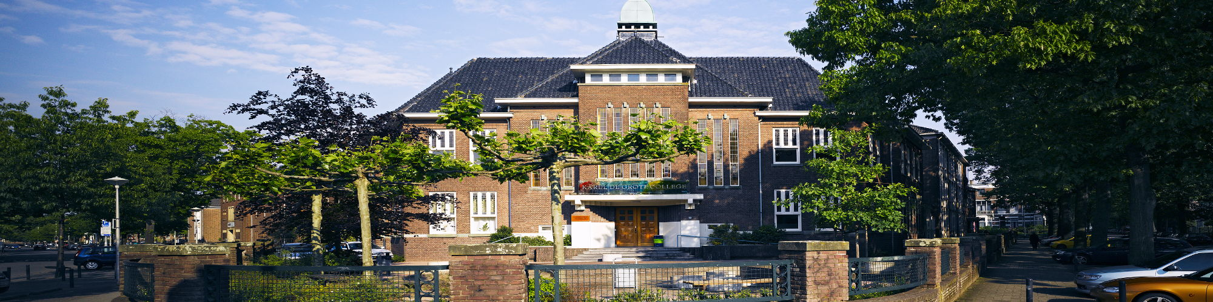
Voorlichting Keuzevakken klas 9A en 9B

Slide 2
Voorlichting keuzevakken & havo doorstroom
Kiezen op het KGC
Doorstroom ná het KGC

Slide 3
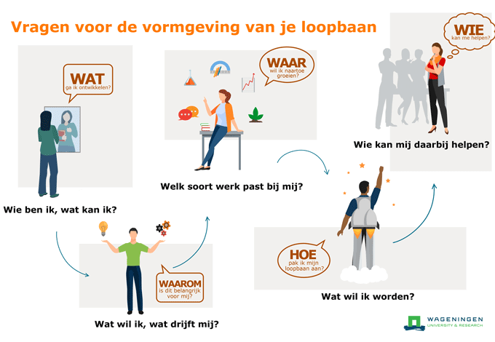

Slide 4
Kiezen: wat en wanneer?
Keuze examenvakken: vóór 4 december 2025 in Zermelo.
Lessen vanaf tweede helft van dit schooljaar (RTV2)
vak 1: NaSk OF Economie
vak 2: Biologie OF Duits
Keuze kunstvak :
Leerlingen volgen nu beeldend in het algemeen. Volgend schooljaar gaan leerlingen zichzelf verdiepen in tekenen of handvaardigheid.

Slide 5
Profielen Mavo
Economie: economie en wiskunde of Duits.
Richtingen in het mbo: administratie, consumptief, commerciële dienstverlening, mode en kleding
Groen: wiskunde en biologie of natuur- en scheikunde.
Richtingen in het mbo: landbouw en natuurlijke omgeving, levensmiddelentechnologie
Techniek: wiskunde en natuur- en scheikunde.
Richtingen in het mbo: bouw, grafisch, metaal, voertuigen, elektro, installatie, transport en logistiek
Zorg en Welzijn: biologie en wiskunde.
Richtingen in het mbo: (uiterlijke) verzorging

Slide 6
Kiezen, waarom? Examen!
Schoolexamen (PTA)
Vrije Schoolvakken
CKV
Maatschappijleer
L.O
EWS (pws)
Nederlands
Engels
Wiskunde
KUA
Biologie OF Duits
NaSk OF Economie
Centraal Praktisch Examen
Tekenen OF Handvaardigheid
Centraal schriftelijk examen
Nederlands
Engels
Wiskunde
KUA
Biologie OF Duits
NaSk OF Economie
Notes:
Fenna

Slide 7
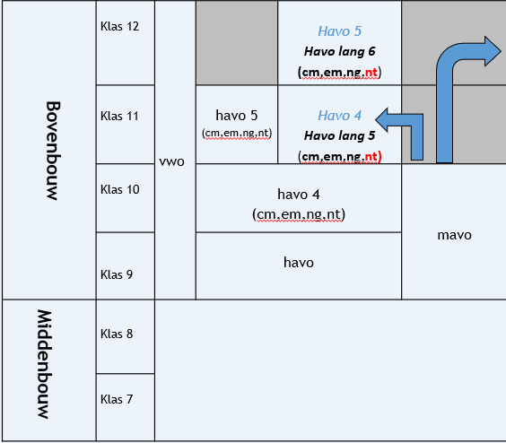
MBO
Notes:
Fenna

Slide 8

Naar het MBO
ROC, Yuverta, Koning Willem I
Vier niveaus: entree(1), 2, 3 en 4
Twee leerwegen:
BBL (BeroepsBegeleidende Leerweg)
BOL (BeroepsOpleidende Leerweg)
Entree(1) werk onder begeleiding
Niveau 2 uitvoerend werk
Niveau 3 zelfstandig werk
Niveau 4 zelfstandig en verantwoordelijk werk
Elke school biedt een eigen programma aan
Check hiervoor de website
Vakscholen (Schoonhoven, TIO of VEVA)

Slide 9
Open dagen in de regio Nijmegen-Arnhem
https://www.roc-nijmegen.nl/student/opleiding-kiezen/open-dagen
https://www.rijnijssel.nl/open-dagen/
Eerstvolgende activiteiten (yuverta.nl)
https://www.ouders.nl/artikelen/10-tips-voor-het-kiezen-van-een-vervolg-opleiding
Kijk ook op www.kiesmbo.nl

Slide 10
Kiezen, waarom? Doorstroom
Mavo
Havo
Techniek
Landbouw (Groen)
Economie
Zorg en Welzijn
Natuur en Techniek (NT)
Natuur en Gezondheid (NG)
Economie en Maatschappij (EM)
Cultuur en Maatschappij (CM)

Slide 11
Doorstroom Havo
KGC
Plenaire bijeenkomst
Motivatiebrief schrijven
Individueel gesprek
Andere school
Doorstroom in gekozen profiel
(Extra examenvak verplicht)

Slide 12
Keuzevakken
1. NaSk
1. Economie
2. Biologie
2. Duits

Slide 13
Wat is de eerstvolgende stap…
Oriënteren
Wat kan ik? Wie ben ik?
Wat wil ik? Welk werk past bij mij?
Onderzoeken
Mentorlessen
Open dagen bezoeken (oktober-april)
Meeloopdagen
Kiezen
keuzevak 1, nask/economie
Keuzevak 2, biologie/ Duits
havo – mbo
Keuze voor havo, toch verplicht inschrijven voor het mbo
Doorgeven keuze vóór 4 december 2025
LET OP!
Soms al 1 oktober inschrijven

Slide 14
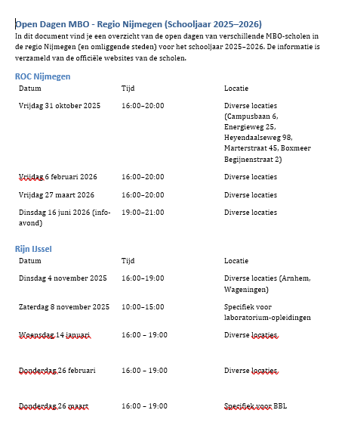
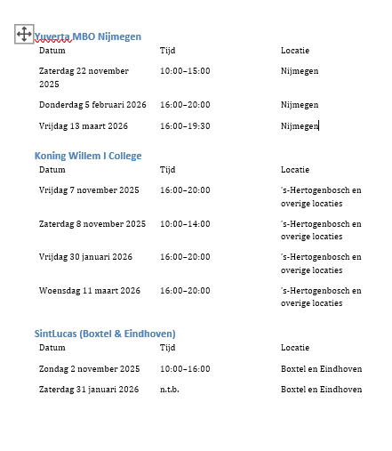

Slide 15
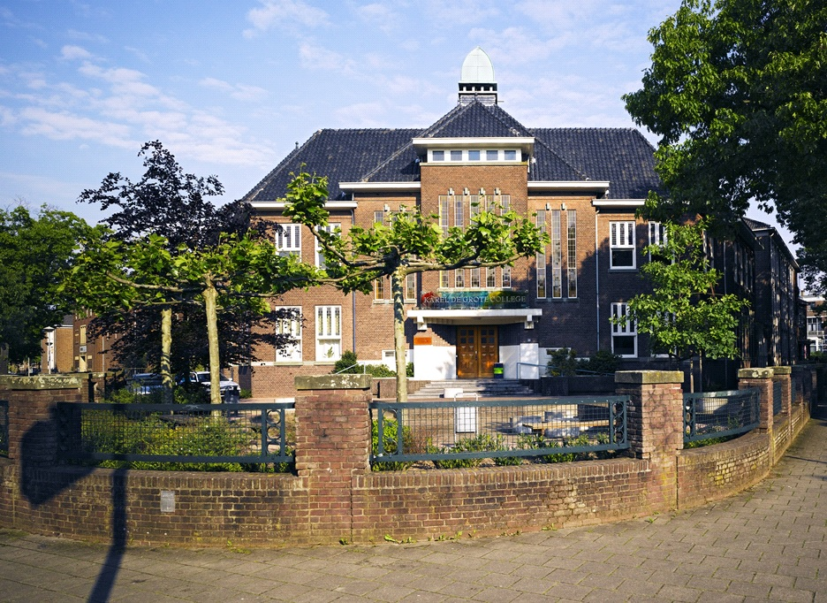
ZIJN ER NOG VRAGEN?
Notes:
FENNA

